Slide 1


Slide 2
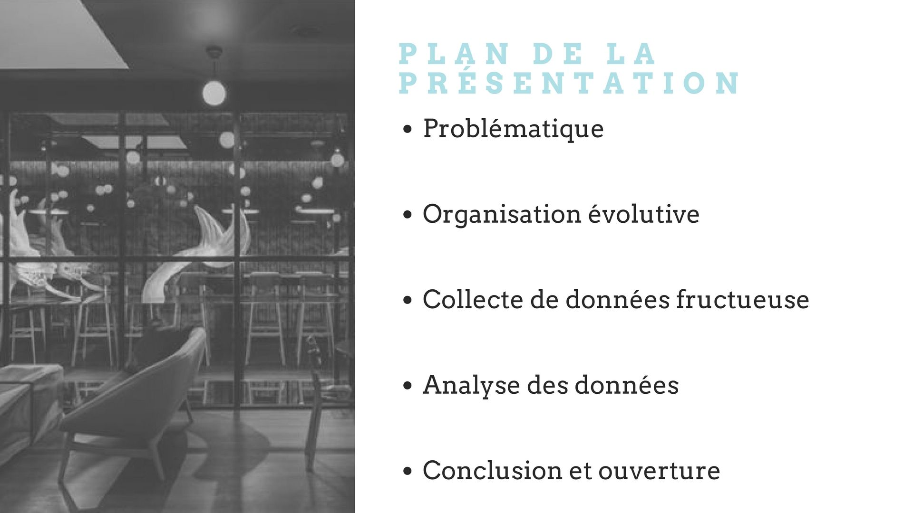
2
Sarah EL ATTAT - 2017/2018 - PFE

Slide 3
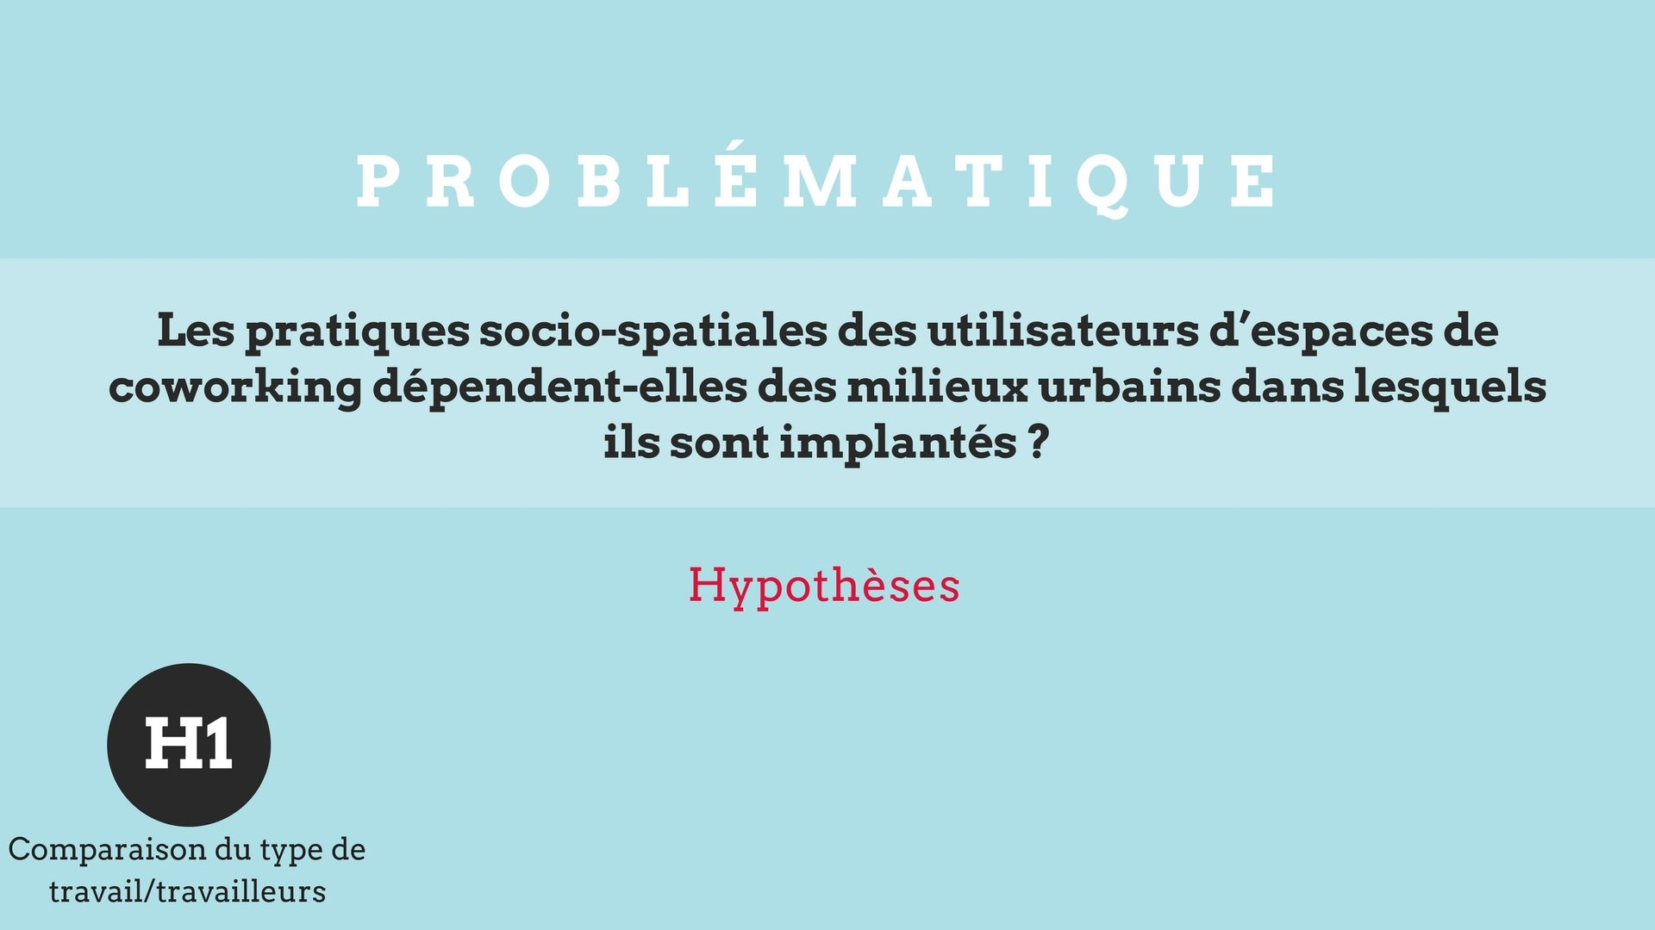
3
Sarah EL ATTAT - 2017/2018 - PFE

Slide 4
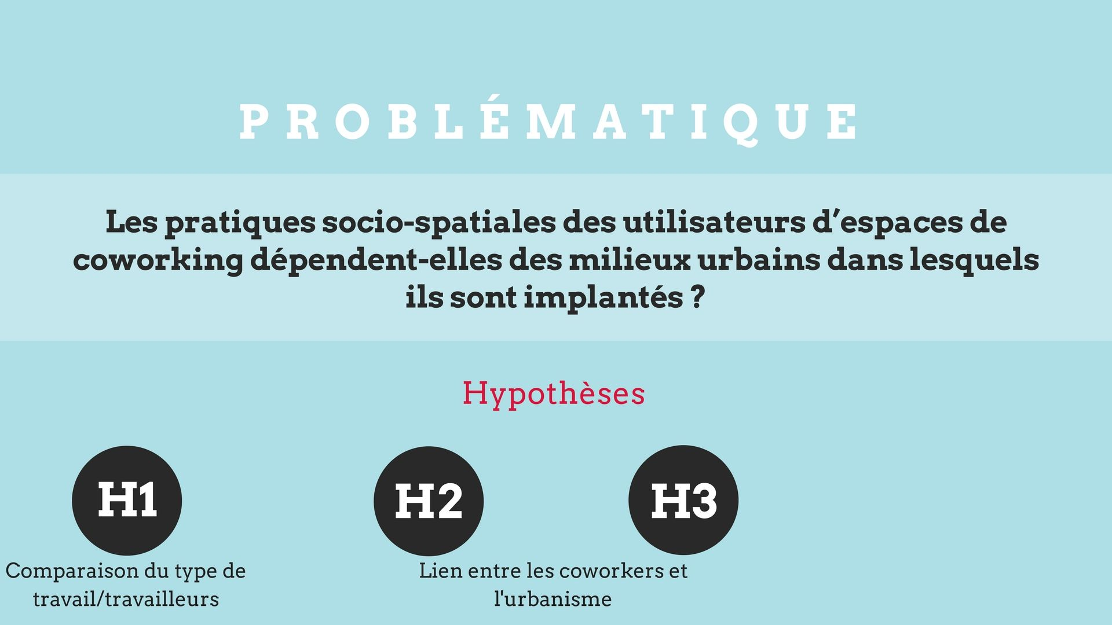
4
Sarah EL ATTAT - 2017/2018 - PFE

Slide 5
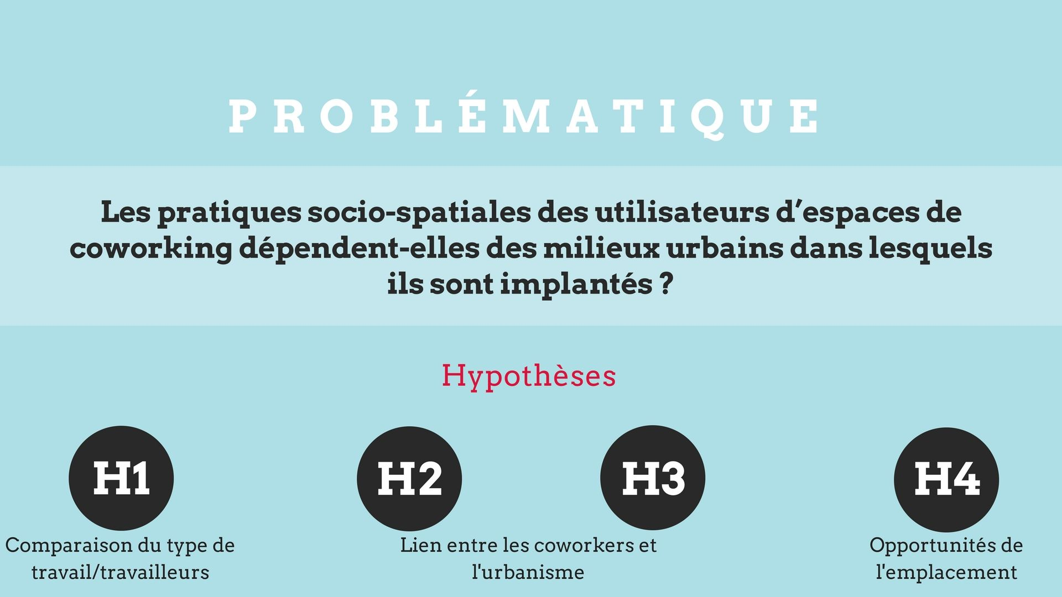
5
Sarah EL ATTAT - 2017/2018 - PFE

Slide 6

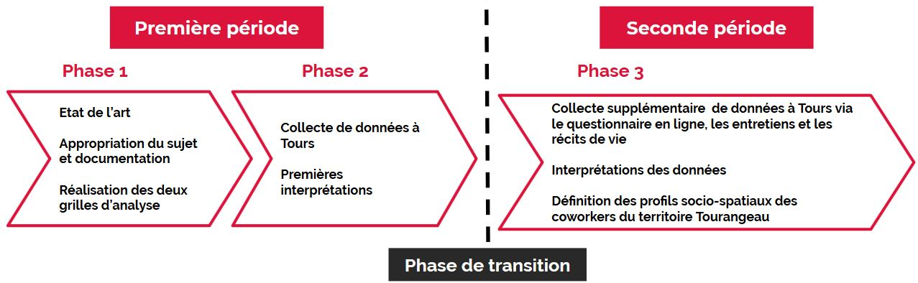
6
Sarah EL ATTAT - 2017/2018 - PFE

Slide 7

Etude sur les pratiques socio-spatiales des coworkers
Entretiens sous forme de questions-réponses OU Récits de vie
7
Sarah EL ATTAT - 2017/2018 - PFE

Slide 8





Source : https://lehq.co/
Source : https://eventbrite.fr/
Source : https://comtothecity.com/
Source : https://lagrangenumerique.org/
8
Sarah EL ATTAT - 2017/2018 - PFE

Slide 9
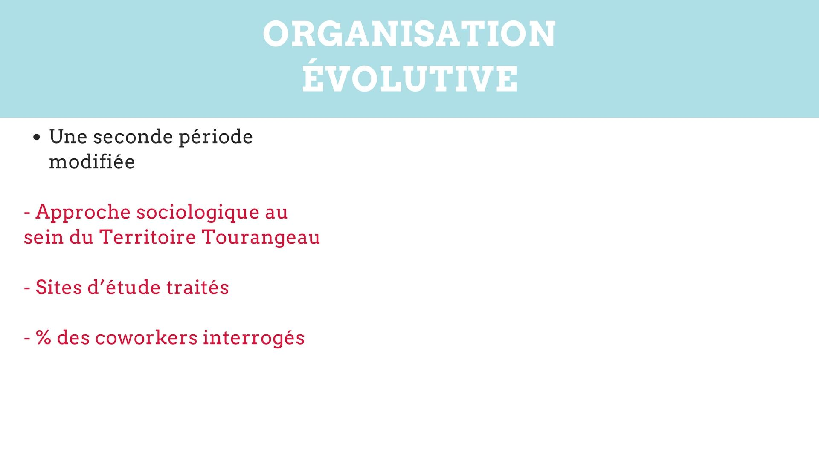
25%
Source : https://lehq.co/
Source : https://eventbrite.fr/
Source : https://comtothecity.com/
Source : https://lagrangenumerique.org/
+
3 récits de vie
9
Sarah EL ATTAT - 2017/2018 - PFE

Slide 10
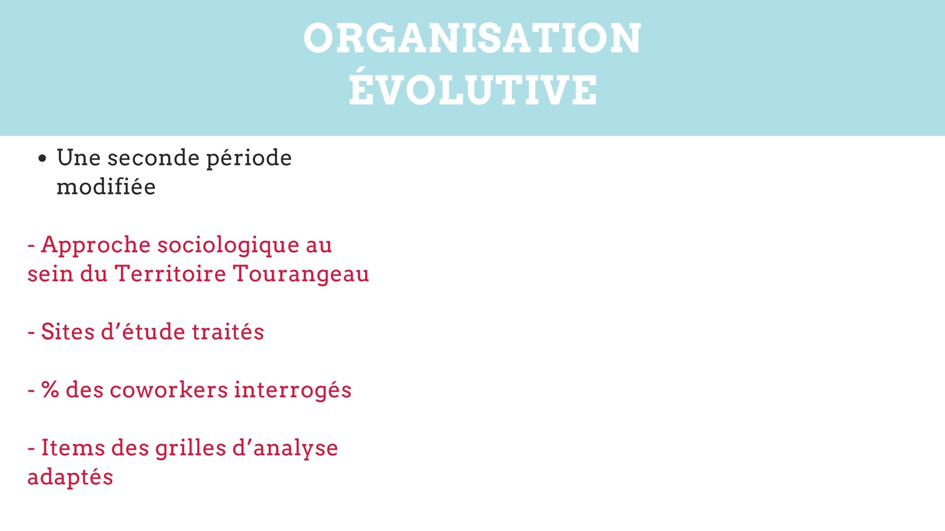
Observations et entretiens
10
Sarah EL ATTAT - 2017/2018 - PFE

Slide 11
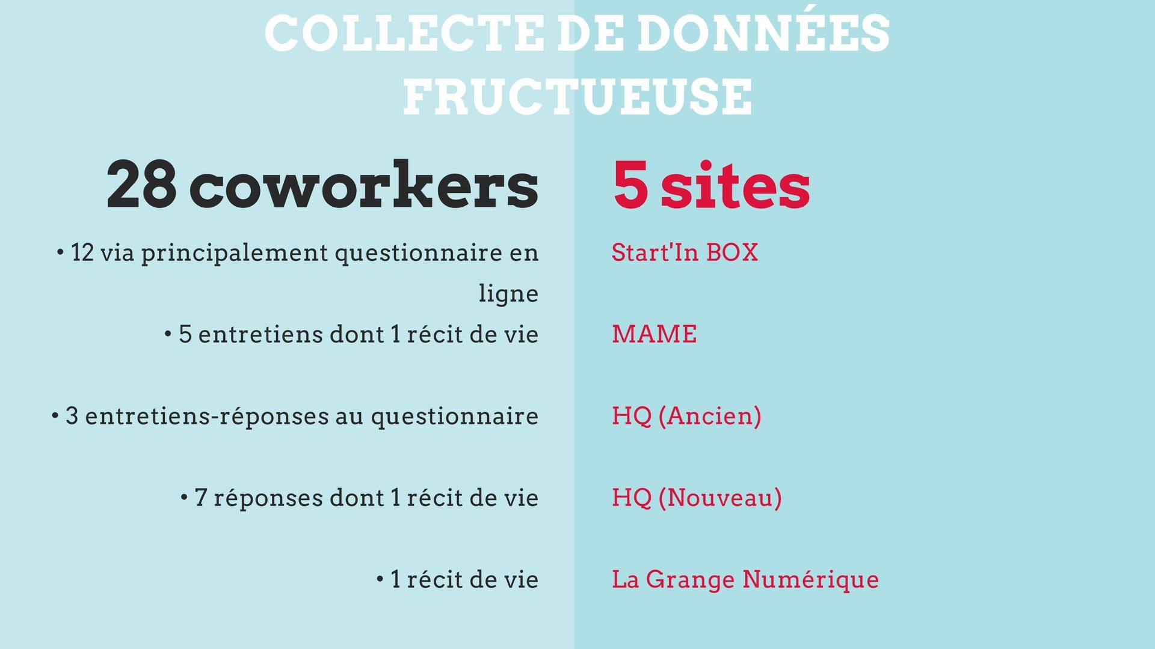
11
Sarah EL ATTAT - 2017/2018 - PFE

Slide 12

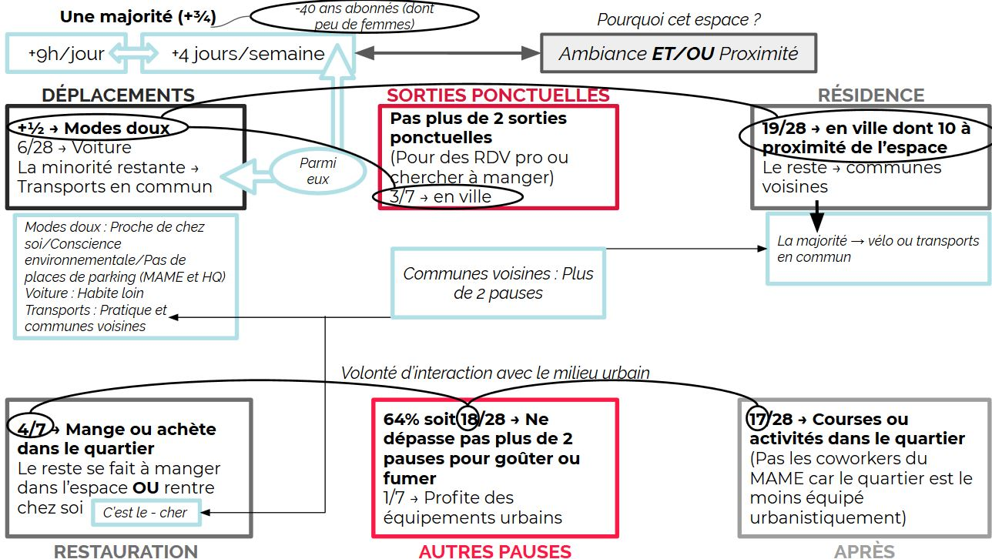
12
Sarah EL ATTAT - 2017/2018 - PFE

Slide 13
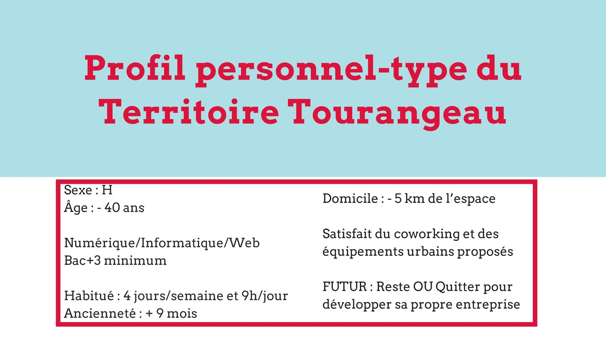
13
Sarah EL ATTAT - 2017/2018 - PFE

Slide 14
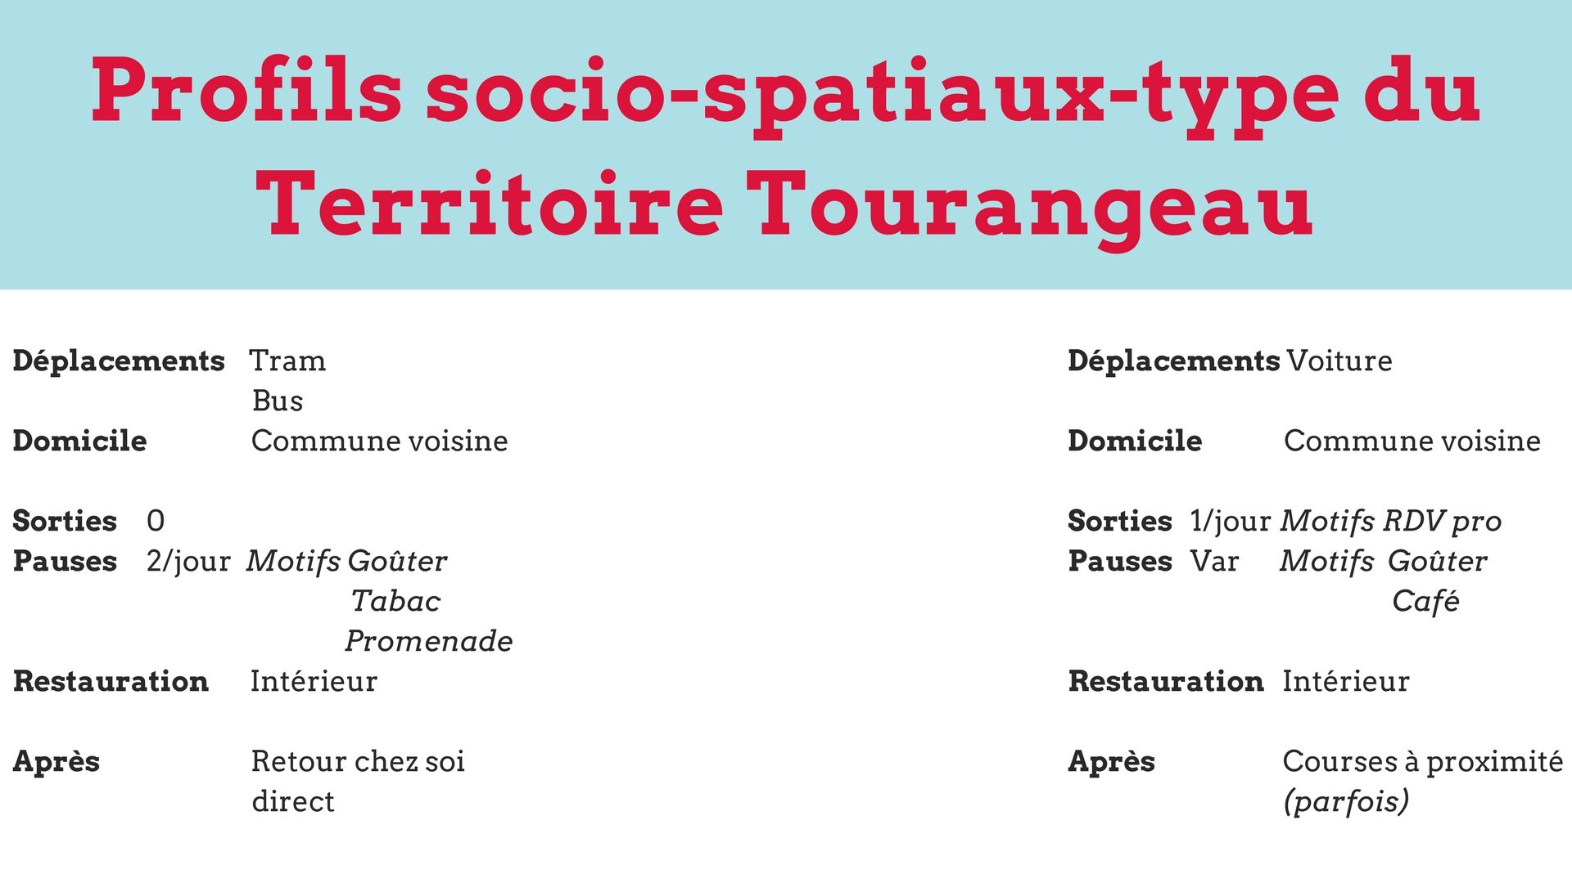
14
Sarah EL ATTAT - 2017/2018 - PFE

Slide 15
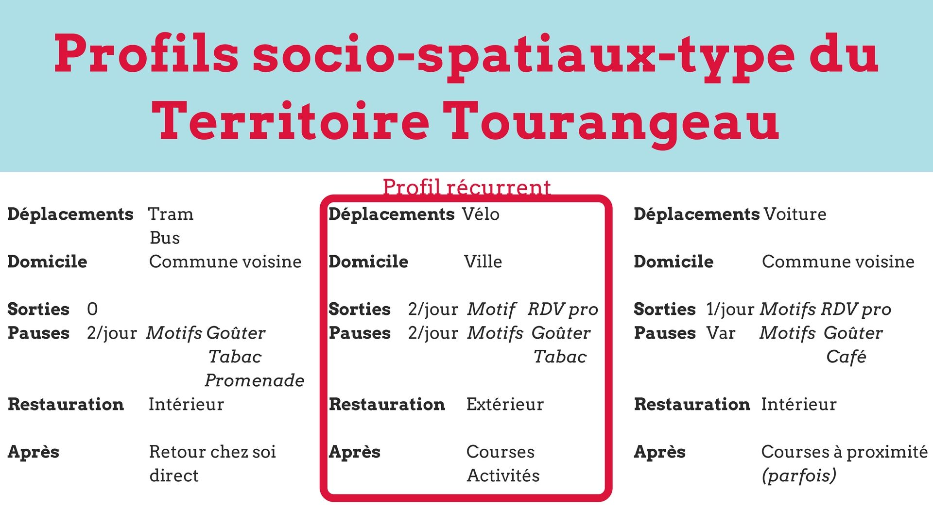
15
Sarah EL ATTAT - 2017/2018 - PFE

Slide 16

16
Sarah EL ATTAT - 2017/2018 - PFE

Slide 17

17
Sarah EL ATTAT - 2017/2018 - PFE

Slide 18

18
Sarah EL ATTAT - 2017/2018 - PFE

